Slide 1


A REFORMA TRIBUTÁRIA DE 2023/2025 EXPLICADA PARA EMPRESÁRIOS
O que muda, como impacta seu negócio e como se preparar.
por Marcos Roberto Silva

Slide 2




Introdução
Reforma já é realidade
Redistribuição da carga
Simplificação e modernização do sistema tributário
Novo equilíbrio fiscal para empresas
Preparação necessária
Adaptação gradual aos novos modelos

Slide 3






Por que é necessária?
Sistema complexo
Burocracia excessiva
Carga elevada
Peso sobre consumo
Insegurança jurídica
Litígios constantes

Slide 4








Problemas atuais do sistema
Regras distintas
Cobrança cumulativa
Variação entre estados e municípios
Cascata tributária
Excesso de tributos
Guerra fiscal
Múltiplos impostos sobre consumo
Competição predatória entre estados

Slide 5





Objetivos da Reforma
Simplificação
Redução da complexidade tributária
Justiça fiscal
Distribuição equilibrada da carga
Segurança jurídica
Menos conflitos e interpretações
Crescimento econômico
Ambiente favorável aos negócios

Slide 6

Base legal
Emenda Constitucional
Lei Complementar
Legislação Infralegal
EC nº 132/2023
LC nº 214/2025
Decretos e instruções normativas
Alteração na Constituição Federal
Regulamentação detalhada
Implementação prática

Slide 7




Tributos extintos
Cinco tributos serão gradualmente eliminados durante a transição

Slide 8




Tributos criados
CBS
IBS
IS
Contribuição federal sobre bens e serviços
Imposto estadual e municipal
Imposto Seletivo para produtos específicos

Slide 9
O que é o IVA Dual?
Modelo internacional
Divisão de competências
Inspirado em sistemas tributários eficientes de outros países
CBS (federal) + IBS (estadual/municipal)

Slide 10



Princípios norteadores
Não cumulatividade
Créditos em toda cadeia
Neutralidade
Sem distorções econômicas
Cobrança no destino
Imposto onde ocorre consumo

Slide 11

Cobrança no destino
Empresa em São Paulo
Vende produto para cliente no Rio
Imposto recolhido
Destinado ao estado do Rio
Benefício
Fim da guerra fiscal entre estados

Slide 12




O que é o Imposto Seletivo?
Tributo regulatório
Saúde pública
Produtos prejudiciais à saúde
Desestimula consumo de produtos específicos
Meio ambiente
Produtos com impacto ambiental negativo

Slide 13



Produtos com IS
Cigarros
Bebidas alcoólicas
Combustíveis fósseis
Tabaco e derivados
Destilados e fermentados
Derivados de petróleo

Slide 14

Isenções previstas
Cesta básica
Medicamentos
Alimentos essenciais
Adquiridos pelo governo
Isenção total
Programas de saúde pública
Entidades
Sem fins lucrativos
Finalidades específicas

Slide 15




Linha do tempo da transição
2025
Fase de conhecimento
2026-2029
Dupla convivência
2033
Sistema antigo extinto

Slide 16

Alíquotas iniciais
0,9%
0,1%
CBS
IBS
Contribuição federal
Começa em 2026
1%
Total inicial
Teste do sistema

Slide 17
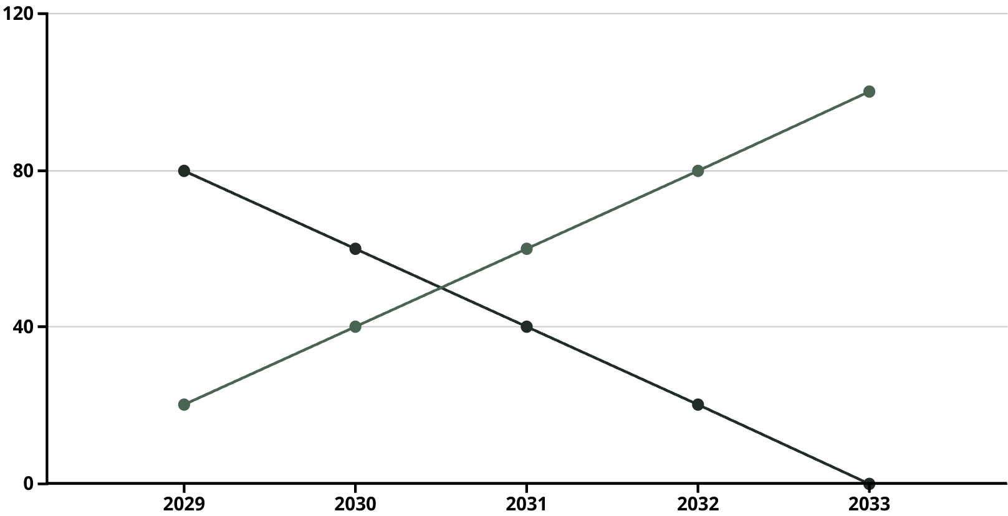
Transição gradual
ICMS/ISS %
IBS %

Slide 18








Impactos para as empresas
Sistemas
Equipes
Readequação tecnológica
Treinamento necessário
Processos
Estrutura
Revisão de fluxos
Reestruturação tributária

Slide 19
Impactos para o consumidor
Transparência
Variação de preços
Isenções
Preços mais claros
Possível ajuste em alguns setores
Manutenção para itens essenciais
Visualização do imposto pago
Estabilização gradual
Proteção do poder de compra

Slide 20




Impactos no planejamento financeiro
Precificação
Fluxo de caixa
Contratos
Revisão de tabelas
Ajustes na liquidez
Revisão com fornecedores

Slide 21

Riscos jurídicos na transição
Conceito tautológico
Regulamentações pendentes
Jurisprudência
Definição circular de bens e serviços
Formação de novos entendimentos
Necessidade de normas complementares
Possíveis interpretações divergentes
Período de insegurança inicial
Lacunas temporárias

Slide 22





Regimes específicos
Revisão periódica
Avaliação a cada 5 anos
Setores culturais
Tratamento diferenciado
Transporte público
Regime especial
Saneamento
Condições específicas

Slide 23
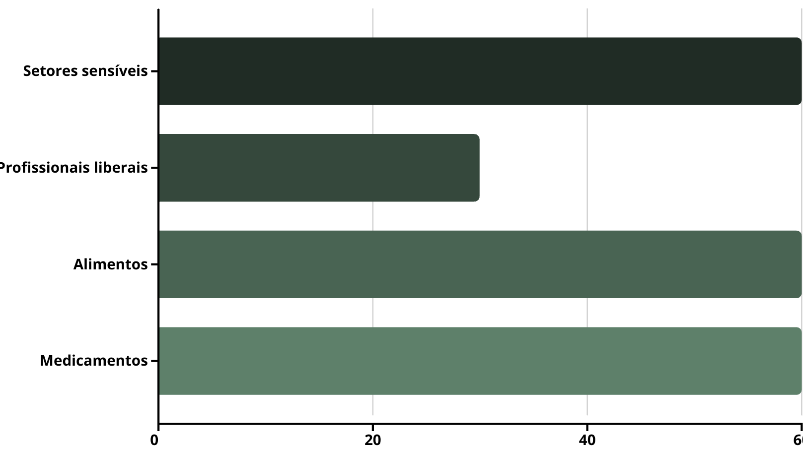
Alíquotas diferenciadas

Slide 24

Como fica o Simples Nacional?
Opção de recolhimento
Pode separar CBS e IBS do Simples
Flexibilidade para empresas
Empresas do Simples podem gerar crédito integral ao adquirente

Slide 25




Benefícios esperados
Simplificação
Menos litígios
Empreendedorismo
Menos obrigações acessórias
Redução de disputas fiscais
Ambiente mais favorável

Slide 26

Aumento da competitividade
Fim da guerra fiscal
Custos burocráticos
Competição saudável entre empresas
Redução significativa
Menos departamentos fiscais
Não mais entre estados
Isonomia
Mesmas regras para todos
Competição por eficiência

Slide 27

Estímulo ao crescimento
+2,39%
+12%
PIB
Investimentos
Projeção IPEA até 2032
Estimativa de aumento
+8%
Produtividade
Ganho esperado

Slide 28
Transparência e segurança jurídica
Padronização nacional
Conflitos interpretativos
Mesmas regras em todo país
Redução significativa
Fim das divergências regionais
Menos brechas para disputas

Slide 29



Desafios na implementação
Adaptação tecnológica
Sistemas e processos
Capacitação
Treinamento de equipes
Planejamento tributário
Estratégias para transição

Slide 30

O que já muda em 2025
Legislação complementar
Entra em vigor
Testes de sistemas
Preparação tecnológica
Adaptações internas
Primeiros ajustes organizacionais

Slide 31




O que fazer agora?
Diagnóstico
Planejamento
Avaliação tributária atual
Estratégia financeira
Capacitação
Engajamento
Conhecimento da reforma
Contadores e consultores

Slide 32




Dicas para empresários
Atualize seu ERP
Capacite o time
Sistemas compatíveis com novo modelo
Treinamento em novas regras
Simule impactos
Cálculos fiscais preliminares

Slide 33




Como se manter atualizado?
Boletins oficiais
Eventos e cursos
Redes de apoio
Acompanhe publicações governamentais
Participe de capacitações
Sindicatos e associações

Slide 34

Oportunidades da reforma
Reestruturação societária
Margem de lucro
Potencial melhoria
Revisão de modelos de negócio
Redução de custos tributários
Otimização da estrutura
Precificação
Novas estratégias
Competitividade aumentada

Slide 35
O papel da contabilidade
Parceria estratégica
Planejamento
Conformidade
Além do operacional
Apoio na transição
Garantia de adequação
Consultoria de negócios
Simulações de cenários
Redução de riscos

Slide 36




O papel do gestor
Conduzir adaptação
Liderar processo de mudança
Garantir alinhamento
Comunicação clara com equipes
Decisões baseadas em dados
Análise de impactos

Slide 37



Evite erros comuns
Ignorar prazos
Subestimar impacto
Não treinar equipe
Deixar adaptações para última hora
Não calcular efeitos fiscais
Falta de capacitação interna

Slide 38
Cases internacionais
Canadá
União Europeia
GST/HST - sistema dual
IVA unificado
Semelhante ao modelo brasileiro
Harmonização entre países
Transição gradual bem-sucedida
Referência de simplificação

Slide 39



Considerações finais
Reforma é jornada
Processo gradual de adaptação
Antecipação traz vantagens
Preparação é diferencial
Modernização fiscal
Serviço do crescimento econômico

Slide 40




Fale com seu consultor tributário
Adapte-se com inteligência
Estratégia personalizada
Planejamento estratégico
Cada negócio é único
A mudança já começou
Não espere para agir

Slide 41
Exemplo prático: Varejo
Antes da reforma
Após reforma
Produto: R$100
Produto: R$100
ICMS: 18% = R$18
IBS: 17% = R$17
PIS/COFINS: 9,25% = R$9,25
CBS: 8% = R$8
Total impostos: R$27,25
Total impostos: R$25

Slide 42
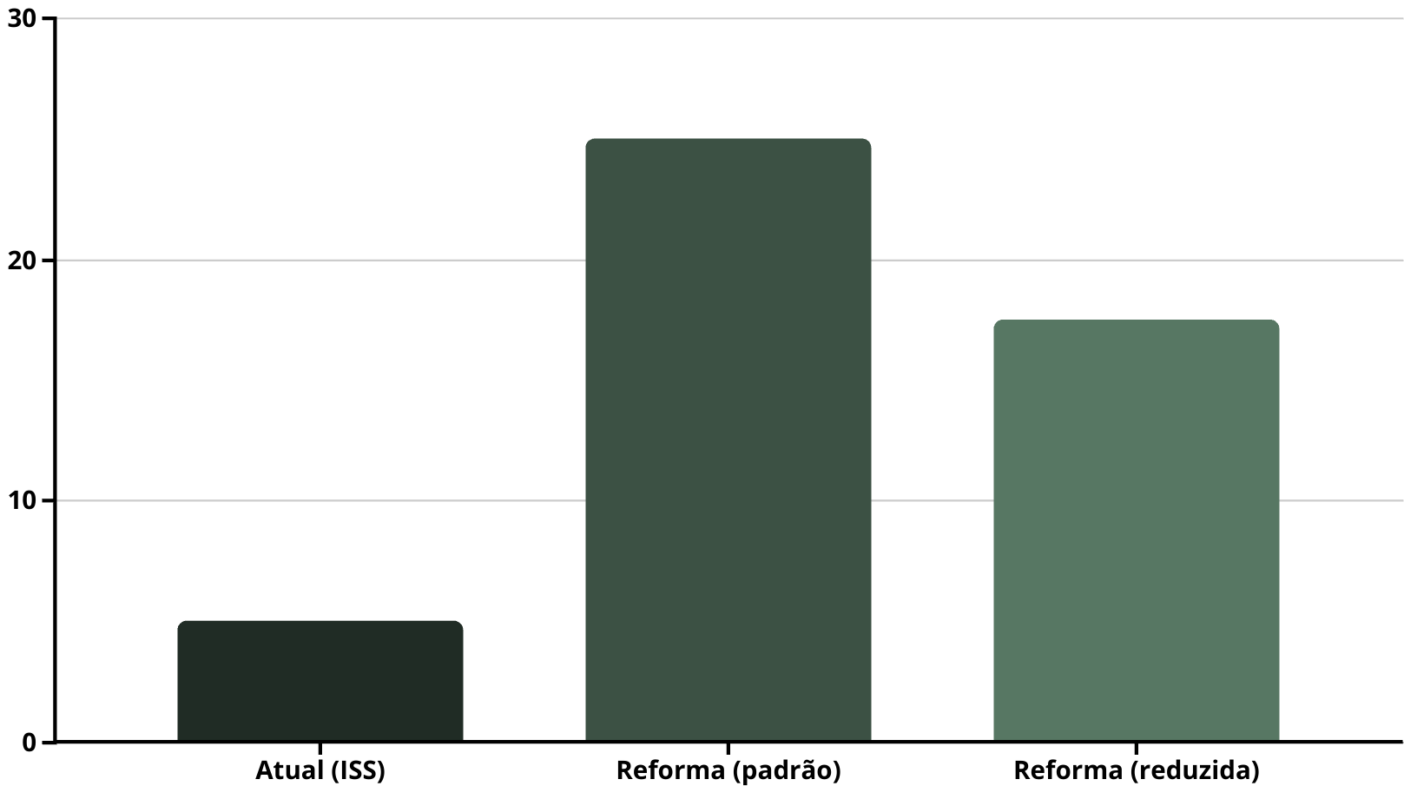
Exemplo prático: Serviços

Slide 43

Exemplo prático: Indústria
Compra de insumos
Crédito integral e imediato
Produção
Sem tributação em cascata
Venda
Imposto único no destino

Slide 44




Exemplo prático: E-commerce
Venda interestadual
Documentação
Imposto para estado do consumidor
Simplificação fiscal
Preço final
Logística
Maior transparência ao consumidor
Sem diferencial de alíquota

Slide 45

Perguntas frequentes
Quando começa a valer?
Preços vão aumentar?
Depende do setor
Início gradual em 2025
Serviços podem ter aumento
Implementação completa até 2033
MEI será afetado?
Mantém regime simplificado
Opção de gerar crédito

